Slide 1
IT4853
Tìm kiếm và trình diễn thông tin
Bài 5. Mô hình nhị phân độc lập
IIR.C11. Probabilistic information retrieval
TS. Nguyễn Bá Ngọc, Bộ môn Hệ thống thông tin, Viện CNTT & TT
ngocnb@soict.hust.edu.vn
Hà Nội, 2016

Slide 2
Nội dung chính
Ứng dụng lý thuyết xác suất trong tìm kiếm
Mô hình nhị phân độc lập
Mô hình (Okapi) BM25

Slide 3
Lý thuyết xác suất trong tìm kiếm thông tin
Không bảo toàn ngữ nghĩa
Nhu cầu thông tin người dùng
Biểu diễn logic truy vấn
So sánh
Văn bản trả về không chắc chắn là văn bản phù hợp
Văn bản
Biểu diễn logic văn bản
Có thể ứng dụng lý thuyết xác suất trong tìm kiếm thông tin.

Slide 4
Lý thuyết xác suất trong tìm kiếm thông tin (2)
Bài toán tìm kiếm thông tin:
  Cho một câu truy vấn và một biểu diễn của bộ dữ liệu văn bản, hệ thống phải xác định liệu văn bản có đáp ứng nhu cầu thông tin hay không;
  Mô hình Boolean lựa chọn những văn bản thỏa mãn biểu thức truy vấn; mô hình không gian vec-tơ xếp hạng theo độ tương đồng cosine.
Hệ thống tìm kiếm nắm bắt nhu cầu thông tin người dùng ở mức độ không chắc chắn, và không chắc chắn về khả năng văn bản đáp ứng nhu cầu thông tin;
Lý thuyết xác suất là nền tảng suy diễn trong điều kiện không chắc chắn nói chung, và đưa ra quyết định văn bản là văn bản phù hợp trong các mô hình dựa trên xác suất nói riêng.

Slide 5
Tổng quan các mô hình xác suất
Các mô hình xác suất cổ điển:
  Nguyên tắc xếp hạng xác suất
    Mô hình nhị phân độc lập, BestMatch25(Okapi)
Tìm kiếm văn bản sử dụng mạng Bayes;
Các mô hình ngôn ngữ
  Hướng nghiên cứu mới, hiệu năng cao;
Phương pháp xác suất là một trong những phương pháp đã tồn tại từ lâu nhưng vẫn là đề tài nóng trong tìm kiếm thông tin hiện đại.

Slide 6
Xếp hạng xác suất
Ký hiệu R_{d, q}: là một biến nhị phân ngẫu nhiên:
  R_{d,q} = 1 nếu d phù hợp với q;
  R_{d,q} = 0, nếu ngược lại.
Theo phương pháp xếp hạng xác suất, các văn bản được trả về theo thứ tự giảm dần giá trị xác suất văn bản phù hợp với truy vấn: P(R=1|d, q).

Slide 7
Nguyên tắc xếp hạng xác suất
PRP giản lược :
  Thứ tự giảm dần xác suất văn bản phù hợp với truy vấn là thứ tự tối ưu cho danh sách kết quả tìm kiếm.
PRP đầy đủ:
  IIR 11.2
Nguyên tắc xếp hạng xác suất: PRP: The Probability Ranking Principle

Slide 8
Trọng số từ
“Từ xuất hiện trong những văn bản đã biết là phù hợp phải có trọng số cao hơn so với trọng số của từ đó trong trường hợp không biết những văn bản phù hợp này.”
“Có thể xây dựng cách tính trọng số từ dựa trên giả thuyết về phân bố từ vựng và luật Bayes.”
[Van Rijsbergen]
Xếp hạng xác suất: Probabilistic Ranking

Slide 9
Nội dung chính
Ứng dụng lý thuyết xác suất trong tìm kiếm
Mô hình nhị phân độc lập
Mô hình (Okapi) BM25

Slide 10
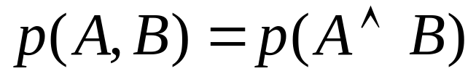
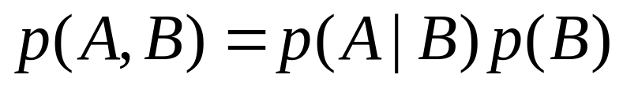
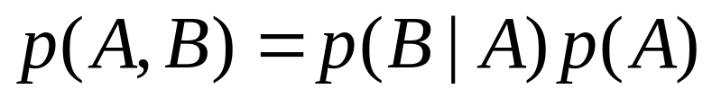
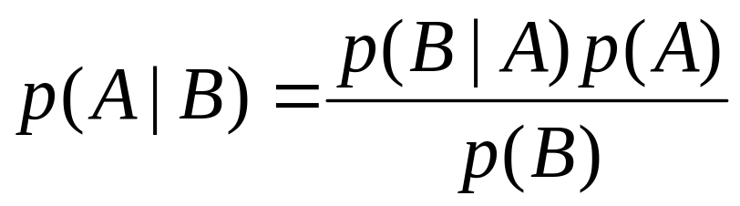
Lý thuyết xác suất căn bản
Quy tắc nhân xác suất (luật chuỗi):
Luật Bayes

Slide 11
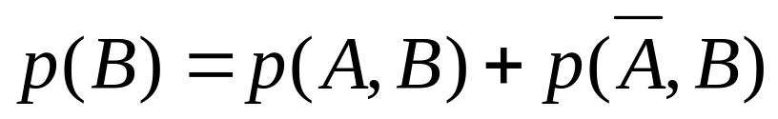
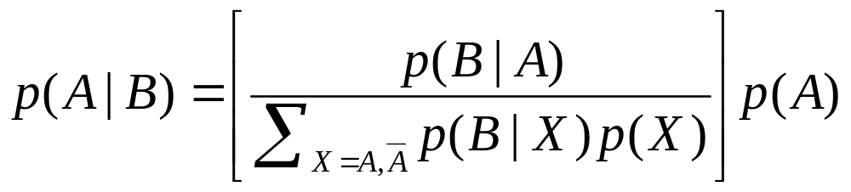
Lý thuyết xác suất căn bản (2)
Quy tắc phân tích xác suất (luật phân tích):
Kết hợp luật Bayes và luật phân tích
Giống quá trình cập nhật xác suất:
+ Bắt đầu với xác suất tiền nghiệm p(A);
+ Suy diễn xác suất p(A|B) sau khi quan sát B trong hai trường hợp xuất hiện A hoặc không.

Slide 12
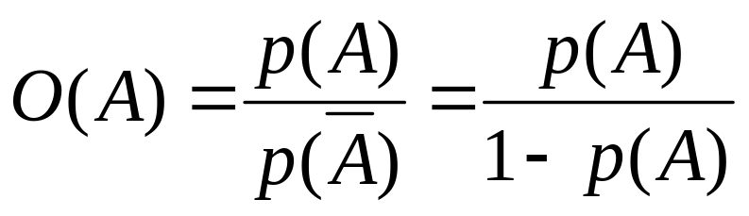
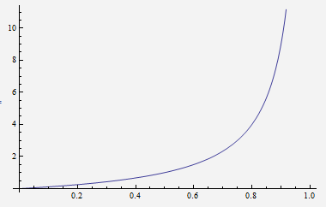
Lý thuyết xác suất căn bản (3)
Cơ hội (Odds):
Liên hệ giữa O và p

Slide 13
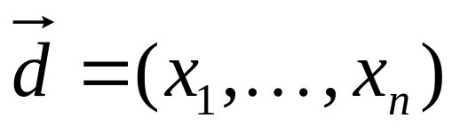
Mô hình nhị phân độc lập
Nhị phân: Văn bản được biểu diễn như vec-tơ nhị phân đánh dấu sự xuất hiện của từ
  x_{i} = 1 nếu thuật ngữ thứ i xuất hiện trong d, 0 nếu ngược lại
Độc lập: Sự xuất hiện của mỗi từ trong văn bản là độc lập với những từ còn lại;
Những văn bản khác nhau có thể có cùng một biểu diễn vec-tơ.

Slide 14
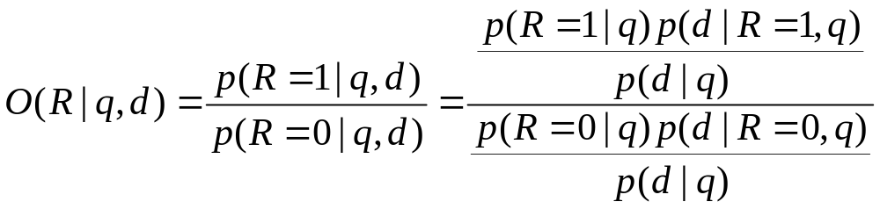
Mô hình nhị phân độc lập (1)
Cho truy vấn q
  Với mỗi văn bản d cần tính p(R=1|q, d)
  Chỉ quan tâm tới thứ hạng
Sử dụng cơ hội (Odds) và luật Bayes

Slide 15
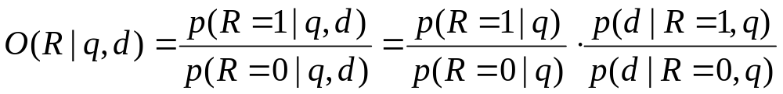
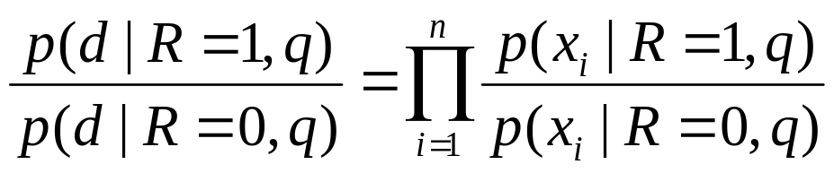
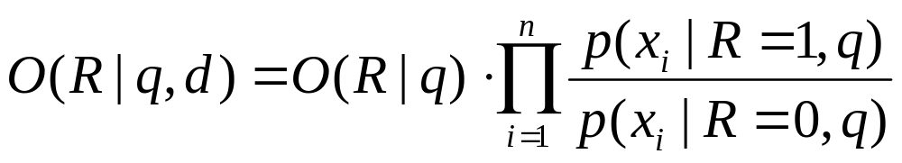
Mô hình nhị phân độc lập (2)
Hằng số với một truy vấn
Cần xác định
Sử dụng giả thuyết độc lập

Slide 16
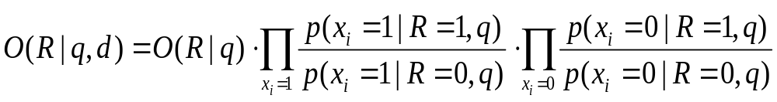
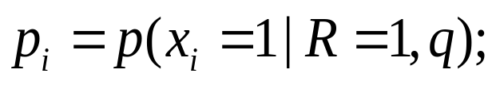

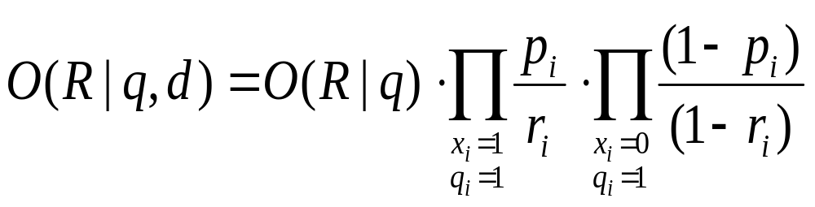
Mô hình nhị phân độc lập (3)
Vì x_{i} chỉ nhận giá trị 1 hoặc 0
Đặt:
Giả sử với thuật ngữ không có trong truy vấn thì p_{i} = r_{i}

Slide 17
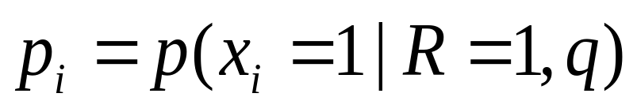
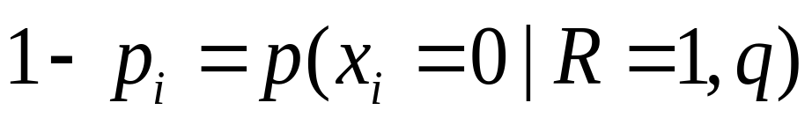
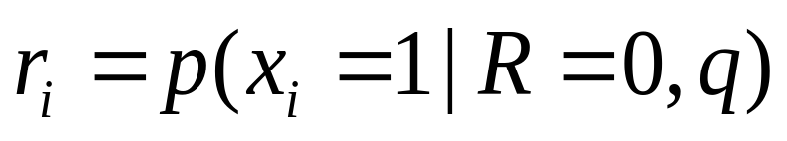
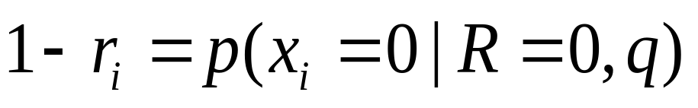
Các đại lượng xác suất cơ bản

Slide 18
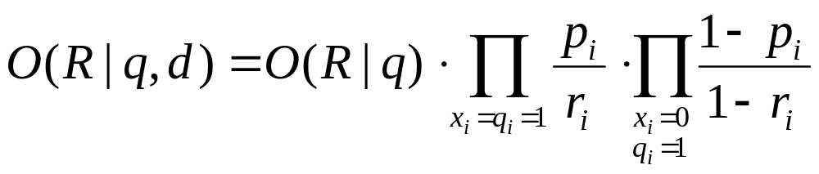
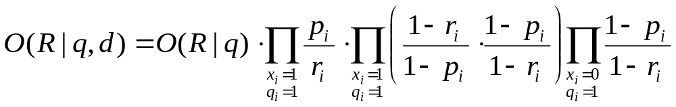
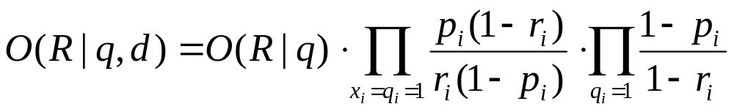
Mô hình nhị phân độc lập (4)
Từ truy vấn có trong văn bản
Từ truy vấn không có trong văn bản
Từ truy vấn có trong văn bản
Tất cả từ truy vấn

Slide 19

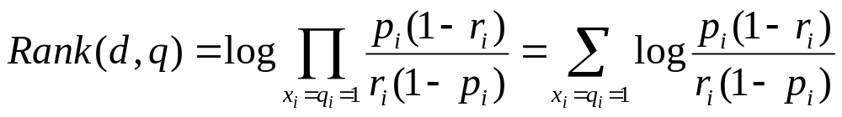
Mô hình nhị phân độc lập (5)
Hằng số với
một truy vấn
Đại lượng duy nhất cần xác
định cho mục đích xếp hạng
Hàm xếp hạng

Slide 20
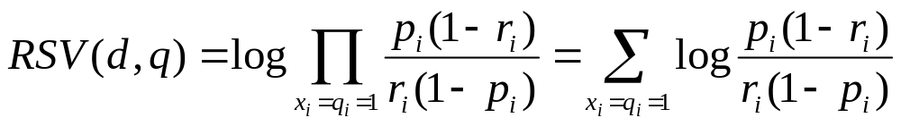
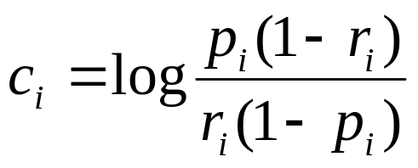
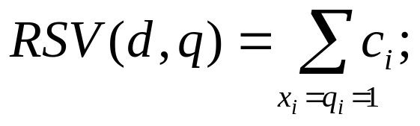
Mô hình nhị phân độc lập (6)
Kết quả tìm kiếm được xác định dựa trên Rank
c_{i} có vai trò như trọng số thuật ngữ trong mô hình này
Tính c_{i} ntn từ bộ dữ liệu sẵn có.

Slide 21
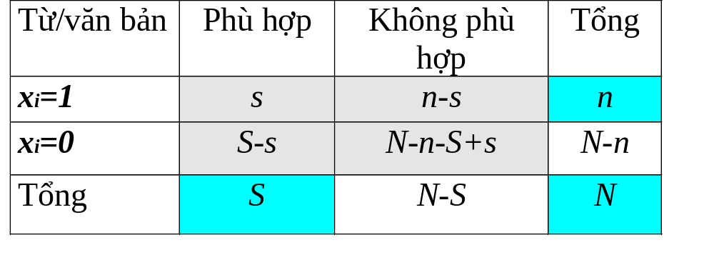
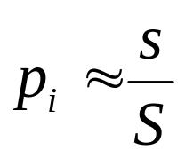
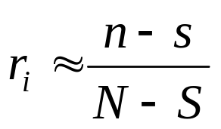
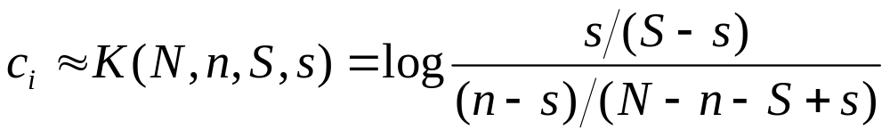
Những số liệu thống kê cơ bản
Đại lượng thống kê ứng với từ thứ i:

Slide 22
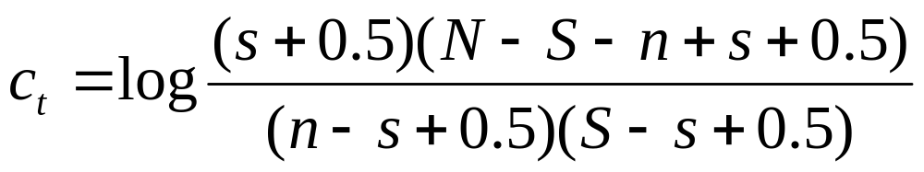
Làm mịn trọng số
Có thể thêm 0.5 vào mỗi tham số để đảm bảo các trọng số không trở thành vô cùng khi S, s nhỏ:

Slide 23
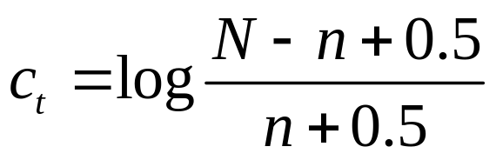
Bắt đầu thực hiện truy vấn
Hoàn toàn không biết về R
Tương tự trọng số idf.
Có thể sử dụng giá trị này để tính hạng ban đầu

Slide 24
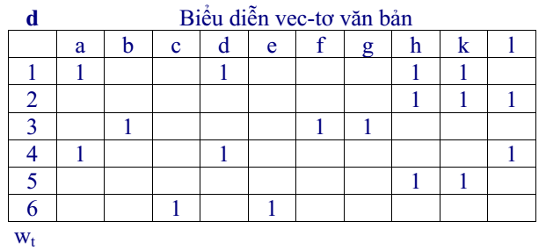
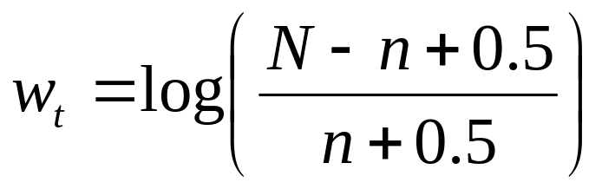
Ví dụ mô hình xác suất

Slide 25
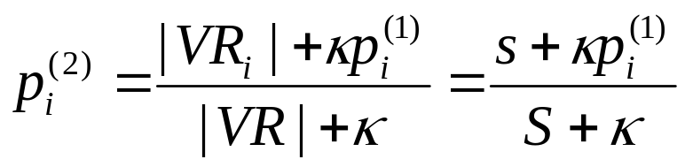
Cải thiện xếp hạng
  Nếu người dùng phản hồi về văn bản phù hợp
Xác định lại p_{i} và r_{i} dựa trên thông tin này
  Hoặc có thể kết hợp với thông tin mới
Lặp lại để xác định chính xác hơn những văn bản phù hợp
κ là trọng
số đã biết

Slide 26
Xác định p_{i} và r_{i} nhờ vòng lặp
Phù hợp phản hồi giả lập
1. Giả sử p_{i} là hằng số với mọi x_{i} trong truy vấn. Ví dụ, p_{i} = 0.5 với văn bản bất kỳ
2. Giả sử tập V với những văn bản được xếp hạng cao nhất theo mô hình này là những văn bản phù hợp.
3. Cần xác định lại p_{i} và r_{i}, sử dụng phân bố từ trong V. Đặt V_{i} là tập văn bản có chứa x_{i} , chúng ta có p_{i} = |V_{i}| / |V|
4. Giả sử không được trả về đồng nghĩa với không phù hợp, r_{i} = (n_{i} – |V_{i}|) / (N – |V|)
5. Lặp các bước 2-4 cho tới khi hội tụ và trả về kết quả.

Slide 27
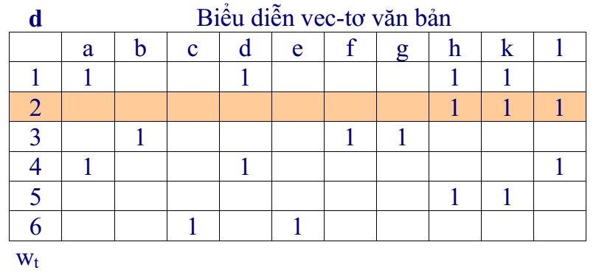
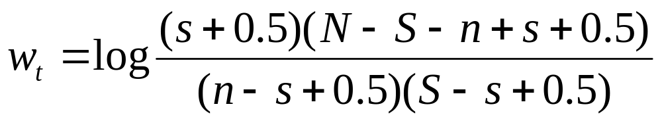
Ví dụ trọng số phù hợp
Văn bản số 2 là văn bản phù hợp

Slide 28
Tổng kết mô hình BIM
Mô hình xác suất dựa trên lý thuyết xác suất để mô hình hóa sự không chắc chắn trong quá trình tìm kiếm
Sử dụng các giả thuyết về sự độc lập trong quá trình ước lượng giá trị xác suất
Từ không xuất hiện trong truy vấn không ảnh hưởng tới tính phù hợp (có p_{i} = r_{i})
Trọng số ban đầu của thuật ngữ khi chưa có thông tin về văn bản phù hợp được xác định tương tự idf.
Phù hợp phản hồi giả lập có thể giúp cải thiện xếp hạng bằng cách xác định lại xác suất thuật ngữ
Không sử dụng các tần suất thuật ngữ nội văn bản hoặc độ dài văn bản

Slide 29
Nội dung chính
Ứng dụng lý thuyết xác suất trong tìm kiếm
Mô hình nhị phân độc lập
Mô hình (Okapi) BM25

Slide 30
Okapi BM25
BM25 “Best Match 25”
  Được phát triển trong hệ thống Okapi (City University London)
  Hiệu quả đã được xác nhận trong thực nghiệm
Sử dụng tần suất từ và độ dài văn bản, nhưng không bổ xung quá nhiều tham số so với BIM
(Robertson and Zaragoza 2009; Spärck Jones et al. 2000)

Slide 31
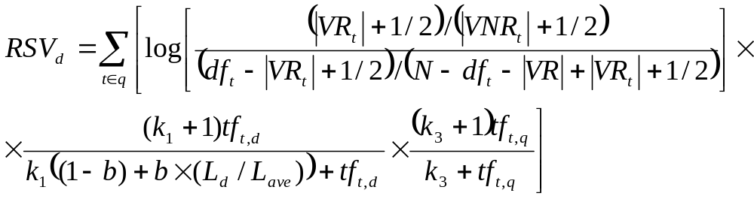
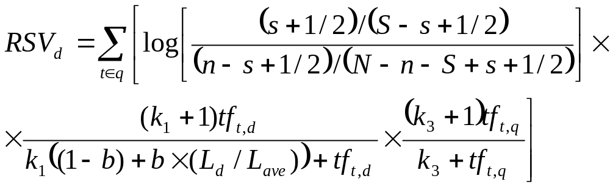
Trọng số Okapi
VR_{t} – tập văn bản phù hợp có chứa t
VNR_{t} – không chứa t

Slide 32
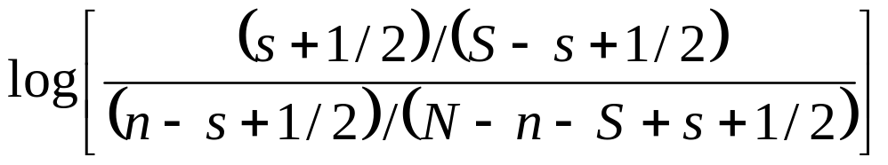
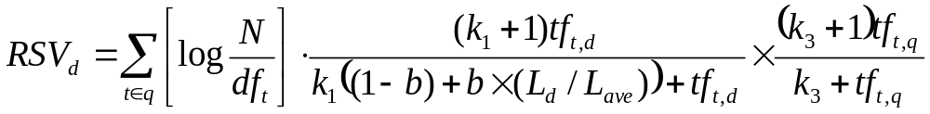
Trọng số Okapi BM25
Khi từ xuất hiện trong quá nửa số văn bản và S = s = 0, thành phần:
có thể nhận giá trị âm
Trong trường hợp không có thông tin về văn bản phù hợp, có thể sử dụng công thức:

Slide 33
Trọng số Okapi
Trọng số Okapi sử dụng
  thành phần “tf” tương tự như VSM
  chuẩn hóa độ dài văn bản và độ dài truy vấn độc lập
  một vài tham số phụ thuộc bộ dữ liệu

Slide 34
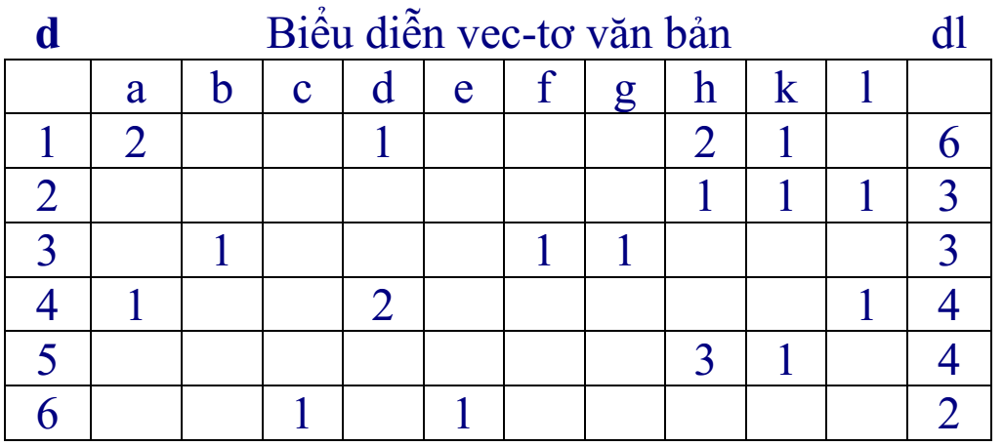
Tính trọng số Okapi BM25
k1 = 1.2 k3 = 7
b = 0.75
avdl = 3.66
Notes:
N-df hay (N-df)/df??

Slide 35
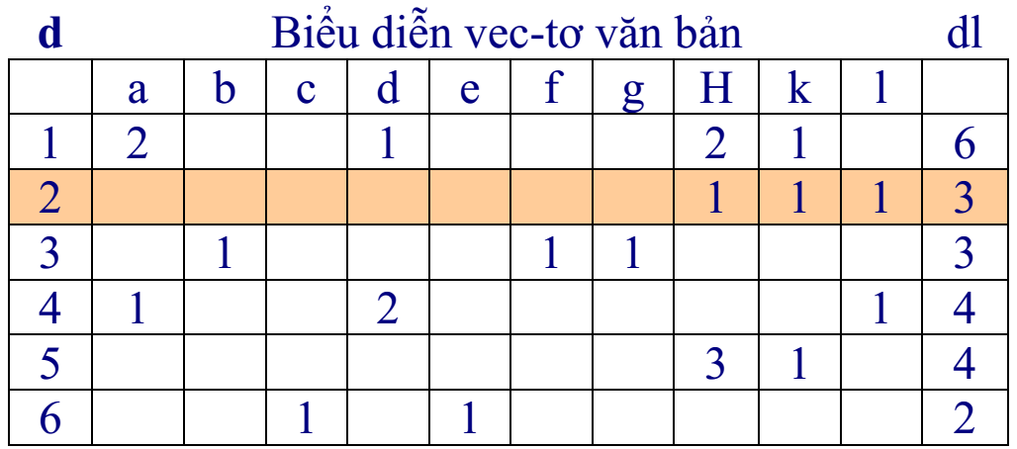
Khi có thông tin về văn bản phù hợp
k1 = 1.2 k3 = 7
b = 0.75
(L_{ave}) avdl = 3.66

Slide 36
Bài tập 5.1
So sánh sự khác biệt giữa trọng số tf-idf của mô hình không gian vec-tơ và trọng số c_{i} của mô hình BIM (trong trường hợp không có thông tin về văn bản phù hợp).

Slide 37


